Slide 1
음성 AI 전문가 과정 · Day 11 / 40
# ko_asr_manifest.csv
path,text,duration,speaker,source
zeroth_test/..flac,선생님께서..,4.1,z_105,zeroth
kspon_mini/..pcm,그럼 3시에..,2.8,kspon_A,kspon
aihub_mini/..wav,오늘 회의는..,3.2,S001,aihub
→ 16 kHz · 필터 · 화자 단위 분할
→ input_features 80×3000 + labels
→ save_to_disk("ko_asr_prepared")
Day 11
한국어 음성 데이터셋
AIHub · KsponSpeech · Zeroth-Korean
데이터셋 지도 → HF datasets 스트리밍 → KsponSpeech 전사 규칙 · PCM → AIHub JSON → 목록표 → 품질 필터 → 화자 단위 분할 → Whisper 학습 입력
3주차 M3 시작 · 4시간 · 실습 노트북 Part 0 ~ 7
출력 모양 예시 · 값은 데이터에 따라 달라집니다
Notes:
3주차 첫날입니다. 2주차는 Whisper를 있는 그대로 잘 쓰는 법이었고, 3주차는 우리 데이터로 고쳐 쓰는(Fine-tuning) 주입니다. 그 첫 단계가 오늘의 데이터 준비입니다. 오른쪽이 오늘 끝에 손에 쥘 결과물 모양입니다.

Slide 2
0.0 · 오늘 답할 질문
모델보다 먼저 데이터: 무엇을, 어떻게 깨끗하게 준비하나
1
한국어 음성 데이터셋은 무엇이 있고, 무엇을 골라야 하나?
Part 1
2
Hugging Face 데이터셋을 디스크를 아끼며 어떻게 살펴보나?
Part 2
3
KsponSpeech의 이중 전사 · 잡음 태그 · PCM은 어떻게 다루나?
Part 3
4
형식이 제각각인 데이터를 어떻게 한 장의 목록표로 모으나?
Part 4 ~ 5
5
누수 없이 나누고 Whisper가 먹는 모양으로 어떻게 바꾸나?
Part 6
음성 AI 전문가 과정 · Day 11
Notes:
다섯 질문에 한 문장씩 답할 수 있으면 오늘 목표 달성입니다. "쓰레기를 넣으면 쓰레기가 나온다(garbage in, garbage out)"가 오늘의 표어입니다.

Slide 3
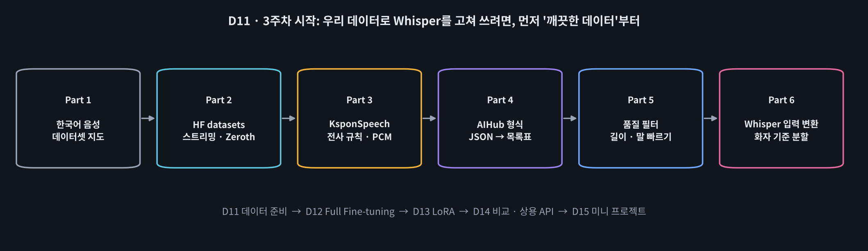
0.0 · 오늘의 흐름
▶ 애니메이션 D11-1 오늘의 흐름
세 가지 형식 → 목록표 한 장 → Whisper 입력
교시 | 내용 | 실습
1교시 | 데이터셋 지도, HF datasets 스트리밍 · 바이트로 소리 읽기 | Part 0 ~ 2 · 빈칸 1 ~ 2
2교시 | KsponSpeech 전사 규칙 정제, 머리말 없는 PCM 읽기 | Part 3 · 빈칸 3 ~ 5
3교시 | AIHub 소리 + JSON → 목록표, 16 kHz 변환 · 품질 필터 | Part 4 ~ 5 · 빈칸 6 ~ 8
4교시 | 화자 단위 분할, Whisper input_features · labels, 저장 | Part 6 ~ 7 · 빈칸 9 · 노션
음성 AI 전문가 과정 · Day 11
Notes:
KsponSpeech · AIHub는 신청 · 승인이 필요해서, 노트북은 같은 형식의 연습용 미니 데이터를 Part 0에서 만들어 씁니다. Zeroth-Korean은 진짜 데이터를 Hugging Face에서 받습니다.

Slide 4
1.1 · 왜 데이터부터
Fine-tuning의 성패는 데이터가 정한다
🍎 요리 재료 손질
좋은 요리사(Whisper)라도 상한 재료(틀린 전사 · 잘린 소리)를 넣으면 맛이 망가진다. 오늘은 장보기(데이터셋 고르기)와 손질(정제 · 필터 · 분할)을 하는 날이고, 요리(학습)는 내일이다.
1
서비스와 비슷한 데이터 고르기
2
형식 달라도 목록표 한 장으로
3
들어 보고 기준 정해 거르기
4
화자 단위로 나눠 공정하게 평가
5
Whisper 입력으로 바꿔 저장
💬 쉽게 말하면 모델을 바꾸는 것보다 데이터 100시간을 깨끗하게 만드는 것이 더 효과가 클 때가 많다.
음성 AI 전문가 과정 · Day 11
Notes:
D10에서 Whisper가 틀린 곳(숫자 · 용어 · 말투)을 떠올리게 하세요. 그 약점을 메울 데이터가 있어야 고칠 수 있습니다. 모델 코드는 D12에서 거의 그대로 가져다 씁니다.

Slide 5
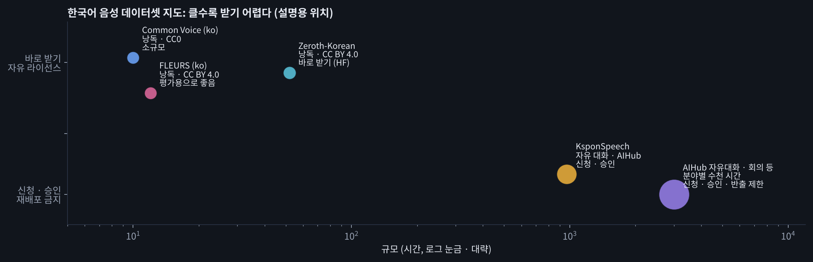
1.2 · 데이터셋 지도
▶ 애니메이션 D11-2 데이터셋 지도
클수록 받기 어렵다
데이터셋 | 말투 | 규모 | 받는 법 · 라이선스
Zeroth-Korean | 뉴스 문장 낭독 | 학습 51.6h · 105명 / 시험 1.2h · 10명 | Hugging Face kresnik/zeroth_korean · CC BY 4.0
KsponSpeech | 2인 자유 대화 | 약 1,000h · 약 2,000명 | AIHub 신청 · 승인 · 재배포 금지
AIHub 분야별 | 회의 · 콜센터 · 명령어 · 노인 … | 데이터셋마다 수백 ~ 수천 h | AIHub 신청 · 이용 약관 · 반출 제한
Common Voice · FLEURS | 문장 낭독 | 수 ~ 수십 h | CC0 · CC BY 4.0 (평가용으로 좋음)
음성 AI 전문가 과정 · Day 11
Notes:
원 크기가 규모입니다. 위쪽은 바로 받을 수 있고 자유 라이선스, 아래쪽은 신청 · 승인이 필요하고 재배포가 금지됩니다. 오늘 진짜 데이터는 Zeroth, 나머지는 같은 형식의 연습용입니다.

Slide 6
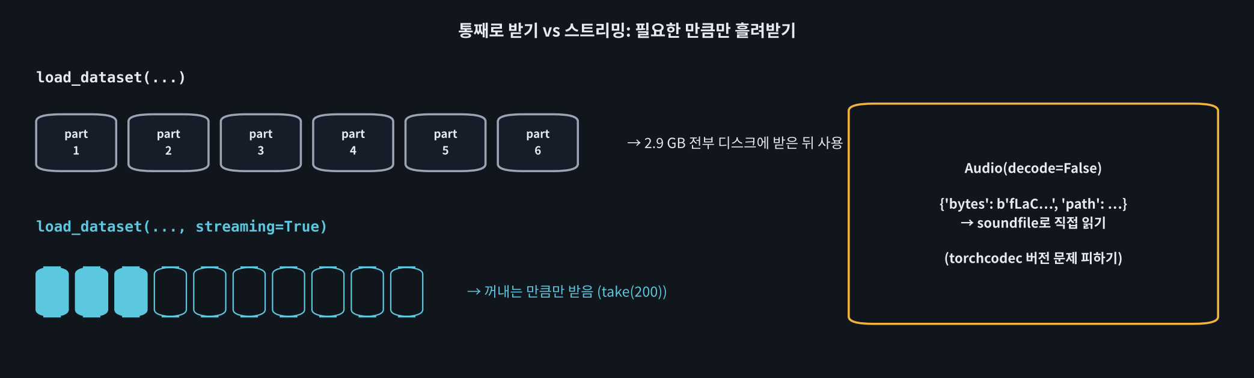
2.1 · HF datasets 스트리밍
필요한 만큼만 흘려받기
🍎 영화 다운로드 vs 스트리밍
앞부분만 보고 싶으면 전체 파일을 받을 필요 없이 스트리밍으로 바로 본다. 여러 번 볼 영화라면 한 번 받아 두는 게 낫다.
▶ 애니메이션 D11-3 다운로드 vs 스트리밍
from datasets import load_dataset, Audio as HFAudio
stream = load_dataset("kresnik/zeroth_korean", split="train",
streaming=True)
stream = stream.cast_column("audio", HFAudio(decode=False))
for ex in stream.take(3): print(ex["text"])
🧩 빈칸 실습 1
streaming=____ → True
음성 AI 전문가 과정 · Day 11
Notes:
streaming=True면 IterableDataset이 와서 len()을 모르고 ds[100]도 안 됩니다. take(n)으로 앞에서부터 꺼냅니다. Audio(decode=False)는 torchcodec 버전 문제를 피하는 오늘의 안전장치입니다.

Slide 7
2.2 · 바이트를 소리로
ex["audio"]["bytes"] → sf.read
import io, soundfile as sf
ex = next(iter(stream))
y, sr = sf.read(io.BytesIO(ex["audio"]["bytes"]))
print(sr, len(y) / sr, ex["text"], ex["speaker_id"])
# 16000 4.1 선생님께서 … 105
열 | 내용
audio | {"bytes", "path"}
text | 전사
speaker_id | 화자 번호
chapter_id · id | 묶음 · 발화 ID
🧩 빈칸 실습 2
ex["audio"][____] → "bytes"
💬 쉽게 말하면 BytesIO는 메모리 속 바이트를 "파일인 척" 보이게 한다. 그래서 파일 경로를 받는 sf.read에 그대로 넣을 수 있다.
음성 AI 전문가 과정 · Day 11
Notes:
datasets의 Audio를 그대로 import하면 IPython의 Audio(재생)를 덮어씁니다. 그래서 HFAudio로 이름을 바꿉니다. 이름 충돌은 노트북에서 흔한 함정입니다.

Slide 8
2.3 · 시험 세트 통계
받은 데이터부터 재 본다
zt = load_dataset("kresnik/zeroth_korean", split="test")
zt = zt.cast_column("audio", HFAudio(decode=False))
for ex in zt:
y, sr = sf.read(io.BytesIO(ex["audio"]["bytes"]))
sf.write(f"zeroth_test/{ex['id']}.flac", y, sr)
# 457개 · 약 1.2시간 · 화자 10명
오늘은 수업 시간 때문에 작은 시험 세트(약 60 MB)를 연습 재료로 씁니다. 실제 Fine-tuning에서는 학습 세트로 학습하고 공식 시험 세트는 마지막 평가에만 씁니다.
음성 AI 전문가 과정 · Day 11
Notes:
시험 세트(약 60 MB)는 통째로 받아 길이 분포 · 화자 수 · 전사 길이를 확인합니다. 숫자를 보고 나서 필터 기준을 정합니다. 이후 Part 5에서 목록표에 합칩니다.

Slide 9
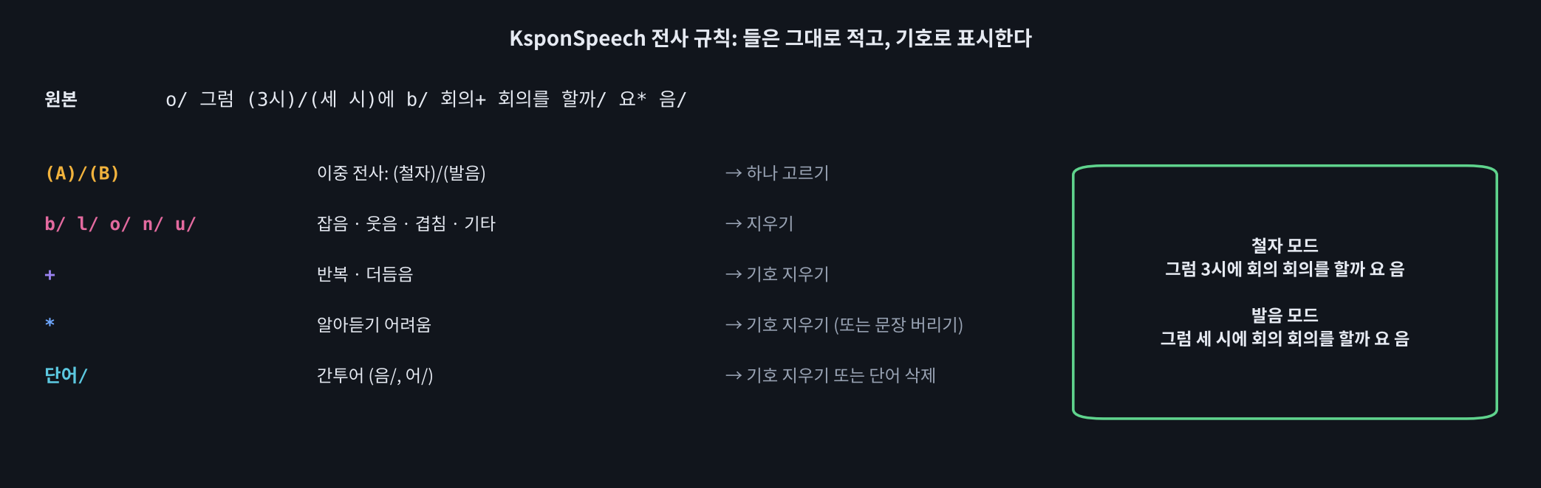
3.1 · KsponSpeech 전사 규칙
들은 그대로 적고, 기호로 표시한다
기호 | 뜻 | 정리
(3시)/(세 시) | 이중 전사: 철자 / 발음 | 한쪽 고르기 (학습 · 평가 같은 규칙)
b/ l/ o/ n/ u/ | 숨 · 웃음 · 겹침 · 잡음 · 알 수 없음 | 지우기
+ * | 반복 · 더듬기 / 알아듣기 어려움 | 기호 떼기 (또는 * 문장 버리기)
음/ 어/ | 간투사 | / 떼기
음성 AI 전문가 과정 · Day 11
Notes:
자유 대화라서 머뭇거림 · 반복 · 잡음이 많고, 이것을 기호로 남겨 둡니다. 학습 전에 규칙 하나를 정해 일관되게 정리하는 것이 핵심입니다.

Slide 10
3.2 · 전사 정제 함수
순서가 중요한 네 단계
def clean_kspon(text, mode="spelling"):
s = re.sub(r"\(([^)]*)\)/\(([^)]*)\)",
lambda m: m.group(2 if mode == "phonetic" else 1), text)
s = re.sub(r"[a-z]/", "", s) # 잡음 태그
s = s.replace("+", "").replace("*", "").replace("/", "")
return re.sub(r"\s+", " ", s).strip()
o/ 그럼 (3시)/(세 시)에 b/
회의+ 회의를 할까/ 요* 음/
→ 그럼 3시에 회의 회의를
할까 요 음
▶ 애니메이션 D11-4 전사 정제기
🧩 빈칸 실습 3
else ____ → 1 (철자)
🧩 빈칸 실습 4
.replace(____, "") → "*"
음성 AI 전문가 과정 · Day 11
Notes:
이중 전사를 먼저 풀어야 괄호 안의 / 가 엉뚱하게 지워지지 않습니다. 철자 모드는 Whisper의 출력 습관(숫자를 아라비아 숫자로)과 비슷하고, 발음 모드는 소리와 글자가 정확히 맞습니다. 노트북 3-1은 연습용 소리를 발음대로 만들었기 때문에 발음 모드로 목록표를 만듭니다.

Slide 11
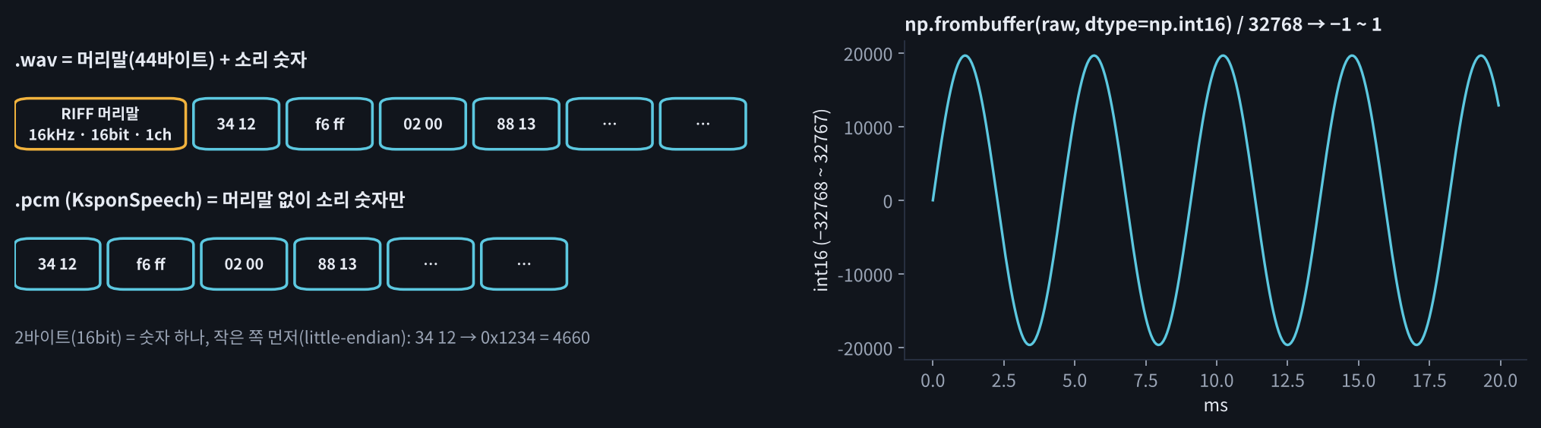
3.3 · 머리말 없는 PCM
.pcm = 소리 숫자만 줄줄이
raw = open(path, "rb").read()
y = np.frombuffer(raw, dtype=np.int16).astype(np.float32) / 32768
▶ 애니메이션 D11-5 PCM 바이트 읽기
64,000바이트 ÷ 2 = 32,000샘플 ÷ 16,000 = 2초
🧩 빈칸 실습 5
dtype=____ → np.int16 (2바이트 = 샘플 하나)
음성 AI 전문가 과정 · Day 11
Notes:
WAV는 44바이트 머리말에 주파수 · 비트 · 채널이 적혀 있지만 .pcm은 없습니다. 그래서 16 kHz · 16-bit · little-endian을 우리가 알고 읽어야 합니다. 틀려도 오류 없이 잡음이 나옵니다.

Slide 12
4.1 · AIHub 형식
원천데이터(소리) + 라벨링데이터(JSON)
aihub_mini/
├─ 원천데이터/S001/S001_0001.wav
└─ 라벨링데이터/S001/S001_0001.json
{"발화정보": {"fileNm": "S001_0001.wav",
"stt": "오늘 회의는 …", "recrdTime": 3.21},
"녹음자정보": {"recorderId": "S001", …}}
files = sorted(glob("aihub_mini/라벨링데이터/**/*.json",
recursive=True))
def parse_label(jp):
lab = json.load(open(jp, encoding="utf-8"))
wav = jp.replace("라벨링데이터", "원천데이터")
.replace(".json", ".wav")
info = sf.info(wav) # 길이 · 주파수 · 채널
🧩 빈칸 실습 6
recursive=____ → True (** = 하위 폴더 전부)
💬 쉽게 말하면 "짝 찾기": 라벨 경로의 폴더 이름과 확장자만 바꾸면 소리 경로가 된다.
음성 AI 전문가 과정 · Day 11
Notes:
키 이름은 데이터셋마다 다르므로 라벨 설명서(데이터 구축 가이드)를 꼭 확인합니다. 연습용 aihub_mini는 발화정보.stt · 녹음자정보.recorderId 구조로 만들었습니다. 이용 약관상 원본을 공개 저장소에 올리면 안 됩니다.

Slide 13
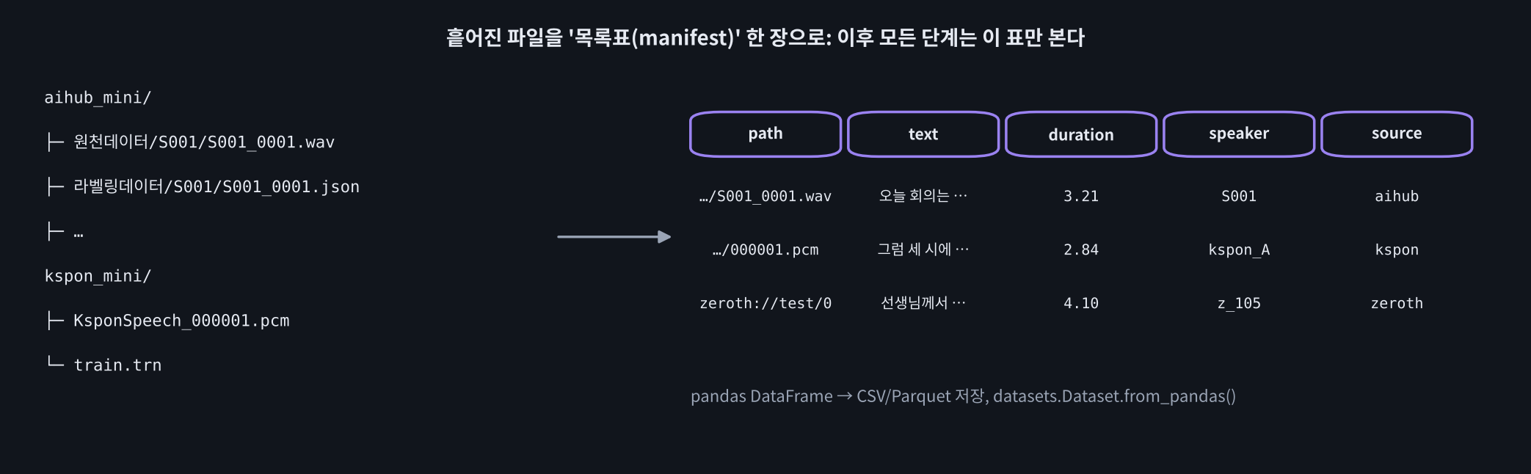
4.2 · 목록표 (manifest)
▶ 애니메이션 D11-6 목록표 만들기
흩어진 파일을 표 한 장으로
열 | 쓰임
path · text | 학습 입력 · 정답
duration | 길이 필터 · CPS · 전체 시간 계산
speaker | 화자 단위 분할
source | 출처별 통계 · 라이선스 관리
음성 AI 전문가 과정 · Day 11
Notes:
이후 모든 단계(정리 · 필터 · 분할 · 변환)는 이 표만 봅니다. 데이터셋이 추가돼도 목록표 만드는 함수 하나만 더 쓰면 됩니다. CSV로 저장해 두면 다른 사람도 같은 데이터를 재현할 수 있습니다.

Slide 14
5.1 · 형식 맞추기
모든 소리 → 16 kHz 모노 float
def load_16k(path):
if path.endswith(".pcm"): return read_pcm(path)
y, sr = sf.read(path, dtype="float32", always_2d=True)
y = y.mean(axis=1) # 스테레오 → 모노
if sr != 16000:
y = librosa.resample(y, orig_sr=sr, target_sr=16000)
return y
출처 | 원래 형식
zeroth | flac 16 kHz 모노
kspon | pcm 16 kHz (머리말 없음)
aihub | wav 16 / 44.1 kHz, 모노 · 스테레오
💬 쉽게 말하면 규격이 제각각인 콘센트에 어댑터 하나를 끼우는 것: 뒤 단계는 "16 kHz 모노"만 생각하면 된다.
음성 AI 전문가 과정 · Day 11
Notes:
aihub_mini에는 일부러 44.1 kHz 스테레오 샘플(S003_0002)을 심어 두었습니다. load_16k()가 형식에 상관없이 Whisper가 원하는 모양으로 맞춥니다.

Slide 15
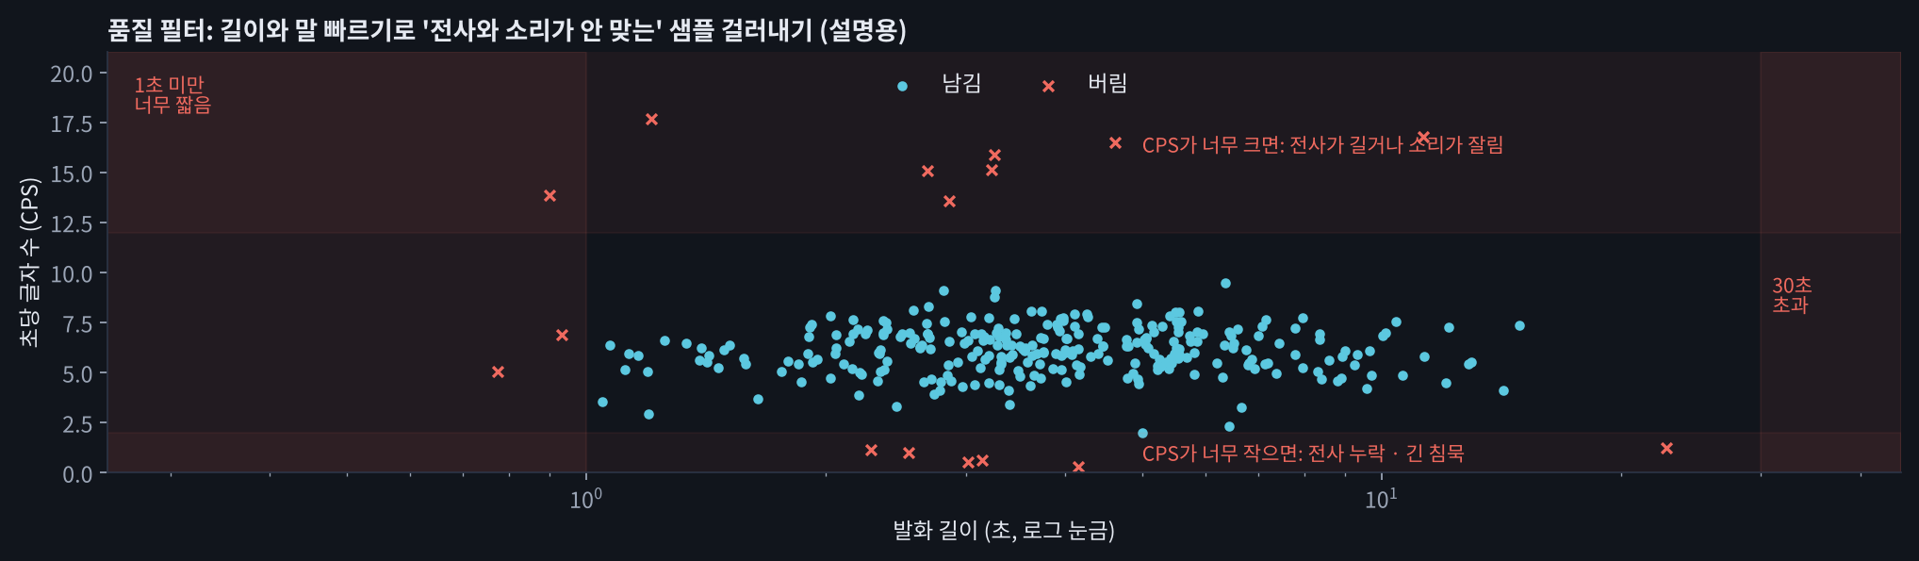
5.2 · 품질 필터
길이와 말 빠르기로 "안 맞는" 샘플 거르기
심어 둔 문제 | 걸리는 규칙
빈 전사 | text == ""
9초 침묵 꼬리 | CPS < 2
긴 소리 + "네." | CPS < 2
30초 초과 | duration > 30
▶ 애니메이션 D11-7 품질 필터
df_all["cps"] = df_all.n_chars / df_all["duration"]
reason[(reason == "") & (df_all.duration > 30)] = "너무 김"
# 빈 전사 · 1초 미만 · CPS > 12 · CPS < 2 도 같은 방식
🧩 빈칸 실습 7
duration > ____ → 30
🧩 빈칸 실습 8
df_all[____] → "duration"
음성 AI 전문가 과정 · Day 11
Notes:
CPS(초당 글자 수)가 너무 크면 전사가 소리보다 길고(다른 문장이 붙음), 너무 작으면 전사 누락이나 긴 침묵입니다. 버린 샘플은 반드시 몇 개 들어 보고 기준을 정합니다.

Slide 16
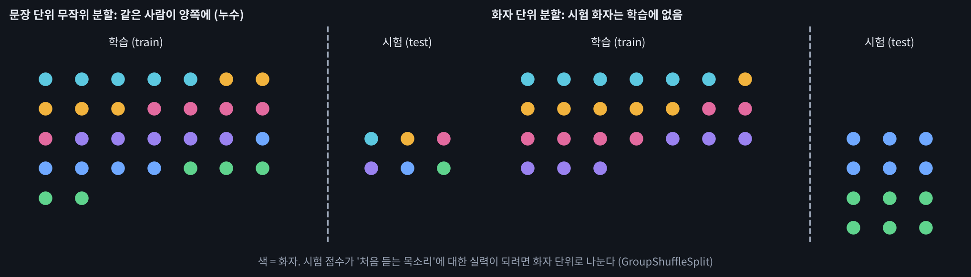
6.1 · 데이터 누수
시험 화자는 학습에 없어야 한다
gss = GroupShuffleSplit(n_splits=1, test_size=test_size, random_state=seed)
a, b = next(gss.split(df, groups=df[group]))
GROUP = "speaker"; rest, test = split_by(df_ok, 0.2, group=GROUP)
▶ 애니메이션 D11-8 데이터 누수 실험
assert: set(train.speaker) & set(test.speaker) == 빈 집합
🧩 빈칸 실습 9
GROUP = ____ → "speaker"
음성 AI 전문가 과정 · Day 11
Notes:
문장 단위로 섞으면 같은 목소리가 양쪽에 들어가 시험 점수가 부풀려집니다. 화자 단위로 나누면 "처음 듣는 목소리"에 대한 진짜 실력을 잽니다.

Slide 17
6.2 · 세 묶음
train · valid · test
묶음 | 쓰임 | 언제 보나
train | 모델이 배우는 데이터 | 매 학습 단계
valid | 하이퍼파라미터 · 체크포인트 선택 | 학습 중 주기적으로
test | 최종 성적 | 맨 마지막 한 번
🍎 연습문제 · 모의고사 · 수능
연습문제(train)로 공부하고 모의고사(valid)로 공부법을 고르고, 수능(test)은 한 번만 본다. 수능 문제를 미리 보면 점수는 의미가 없다.
💬 쉽게 말하면 test를 보고 설정을 바꾸기 시작하면 test도 사실상 valid가 된다.
rest, test = split_by(df_ok, 0.2, group=GROUP) # 화자 기준 test 20%
train, valid = split_by(rest, 0.15, group=GROUP) # 남은 것에서 valid 15%
assert not overlap # 세 묶음 사이 겹치는 화자 없음
# 출처별 개수도 함께 확인: 한 묶음에 한 출처만 몰리지 않았는지
음성 AI 전문가 과정 · Day 11
Notes:
노트북은 화자 단위로 test 20%를 먼저 떼고, 남은 것에서 valid 15%를 뗍니다. 세 묶음 사이에 겹치는 화자가 없는지 assert로 확인합니다. 공식 시험 세트가 있으면 그대로 test로 쓰는 것이 원칙입니다.

Slide 18
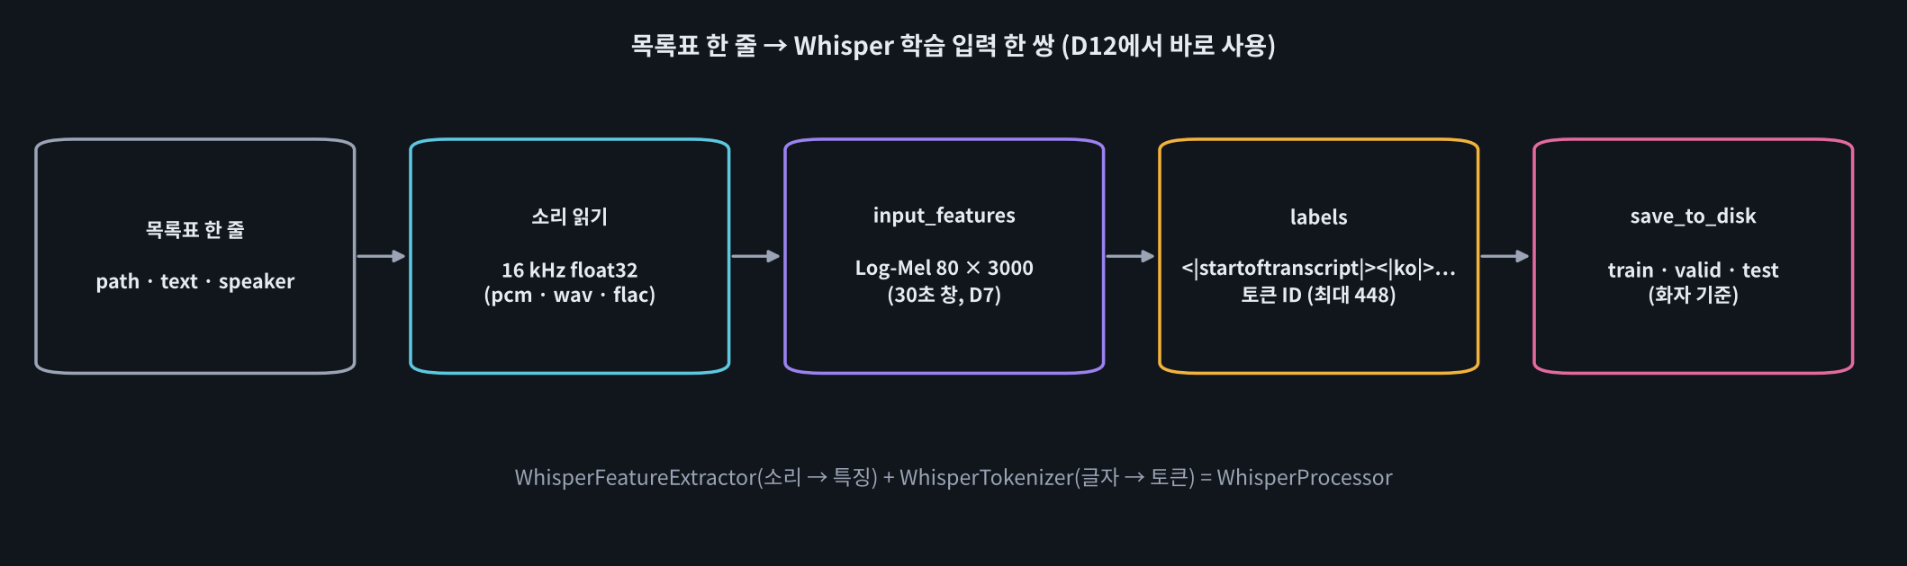
6.3 · Whisper 학습 입력
▶ 애니메이션 D11-9 Whisper 입력
목록표 한 줄 → input_features + labels
processor = WhisperProcessor.from_pretrained("openai/whisper-small",
language="korean", task="transcribe")
def prepare(row):
y = load_16k(row["path"])
row["input_features"] = processor.feature_extractor(
y, sampling_rate=SR).input_features[0]
row["labels"] = processor.tokenizer(row["text"]).input_ids
return row
항목 | 크기
input_features | 80 × 3000
labels | 최대 448
소리 길이 | ≤ 30초
음성 AI 전문가 과정 · Day 11
Notes:
WhisperProcessor = 특징 추출기(소리 → Log-Mel) + 토크나이저(글자 → 토큰). language · task를 주면 labels 앞에 <|ko|><|transcribe|>가 붙어 추론 때와 같은 조건으로 학습합니다.

Slide 19
6.4 · 저장
save_to_disk → 내일 바로 불러오기
dsd = DatasetDict({n: Dataset.from_pandas(d[cols]) for n, d in ...})
dsd = dsd.map(prepare, desc="Whisper 입력 만들기")
dsd.save_to_disk("ko_asr_prepared")
...to_csv("ko_asr_manifest.csv", index=False)
# D12: load_from_disk("ko_asr_prepared")
방식 | 디스크 | 계산
map + 저장 | 많이 씀 | 한 번
with_transform | 적게 씀 | 매번
Colab 세션이 끝나면 파일이 사라집니다. Google Drive에 복사해 두세요.
1
D12: load_from_disk("ko_asr_prepared")로 불러오기
2
데이터 콜레이터로 배치마다 labels 패딩(-100)
3
Seq2SeqTrainer로 Whisper 전체 학습 · CER로 평가
음성 AI 전문가 과정 · Day 11
Notes:
작은 데이터는 map으로 미리 바꿔 저장(오늘 방식), 아주 큰 데이터는 with_transform으로 꺼낼 때마다 바꿉니다. 목록표 CSV도 함께 저장해 재현성을 확보합니다.

Slide 20
정리 · 다음 시간
오늘 만든 데이터로 내일 Whisper를 고쳐 쓴다
☐ 한국어 음성 데이터셋의 말투 · 규모 · 라이선스를 비교했다
다음: D12 Whisper Full Fine-tuning
☐ HF datasets를 스트리밍하고 바이트로 소리를 읽었다
오늘 저장한 ko_asr_prepared를 불러와 Seq2SeqTrainer로 Whisper 전체를 학습합니다. 데이터 콜레이터(패딩) · 학습률 · 평가 지표(D10 CER)를 연결하고, 학습 전 · 후 CER을 비교합니다.
☐ KsponSpeech 전사를 정제하고 PCM을 읽었다
☐ AIHub 형식에서 목록표를 만들었다
☐ 16 kHz 변환 · 품질 필터로 문제 샘플을 걸렀다
☐ 화자 단위로 나누고 Whisper 입력으로 저장했다
worksheet.html
40문항
animation.html
9개 탭
D11_한국어음성데이터셋_실습.ipynb
빈칸 9
개념 워크시트 · 노션 제출
인터랙티브 애니메이션
실습 노트북
온라인 자료 imguru-mooc.github.io/AI_Voice/day11
음성 AI 전문가 과정 · Day 11
Notes:
체크리스트로 마무리하고 워크시트 4교시 탭까지 채점한 뒤 노션에 캡처해 제출하게 합니다. 과제: 버린 샘플 5개를 들어 보고 기준이 맞았는지 한 줄씩 적기.

